Slide 1
Réunion de bureau
9 mars 2023
Les statistiques
En date du 6 mars 2023

Slide 2
Evolution par catégorie :

Slide 3
géographique

Slide 4
RESULTATS SPORTIFS
Nos équipes
R2 1ère au classement en date du 06/03/2023 avec 36 points, le club de Bourges en 2ème à 35 points
D1 1ère au classement en date du 06/03/2023 avec 26 points, Dampierre 2ème à 24 points
D2 2ème avec un match en moins au classement en date du 06/03/2023 et à 4 points du 1er Olivet
D3 2éme à 4 points du 1er Checy au classement en date du 06/03/2023 équipe 2 dernière de la poule
D4 Loisir 2éme au classement en date du 06/03/2023 à 2 points du 1er Darvoy

Slide 5
RESULTATS SPORTIFS
Individuels / Statistiques sur les compétitions avec des joueurs du club
Nombre de compétitions avec des joueurs du club : 52
Nombre de joueurs du club dans toutes les compétitions : 605
Nombre de vainqueurs : 36
Nombre de finalistes : 46
Nombre de troisième place : 65
36
46
65

Slide 6
Nom du tournoi | Type | Date | Joueurs | Nbre de matchs | Nbre de clubs
PREMIER NOCTURE MIXTE SLB | Tournois individuels | Les 10 et 11 février | 88 | 212 | 24
PREMIER TOURNOI DU SLB | Tournois individuels | Les 10 et 11 décembre 2022 | 234 | 750 | 54

Slide 7
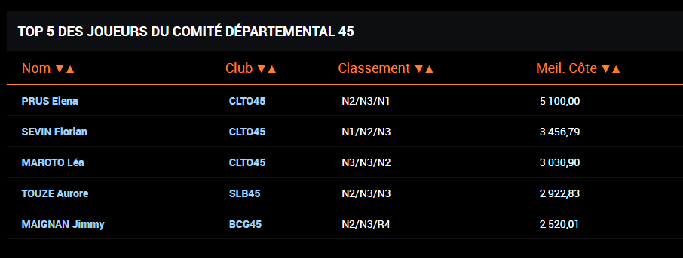

Slide 8
CLUBS DU COMITÉ DÉPARTEMENTAL 45 ( 38 CLUBS )
NOMBRES DE LICENCIES
CLTO 1er 331 licenciés
SMOC 2ème 170 licenciés
SLB 3ème 143 licenciés
DJSBAD45 4ème 139 licenciés
ABP45 5ème 124 licenciés
BCG45 6ème 116 licenciés
NOMBRES DE JEUNES
CLTO 1er 99 jeunes
SLB 2ème 66 jeunes
BCCL45 3ème 64 jeunes
ABP45 4ème 60 jeunes
SMOC 5ème 52 jeunes
AASC45 6ème 49 jeunes
CLUBS DE LA LIGUE CENTRE-VAL DE LOIRE ( 147 CLUBS )
NOMBRES DE LICENCIES
SLB 17ème en nombres de licenciés
SLB 12ème en nombres de jeunes

Slide 9
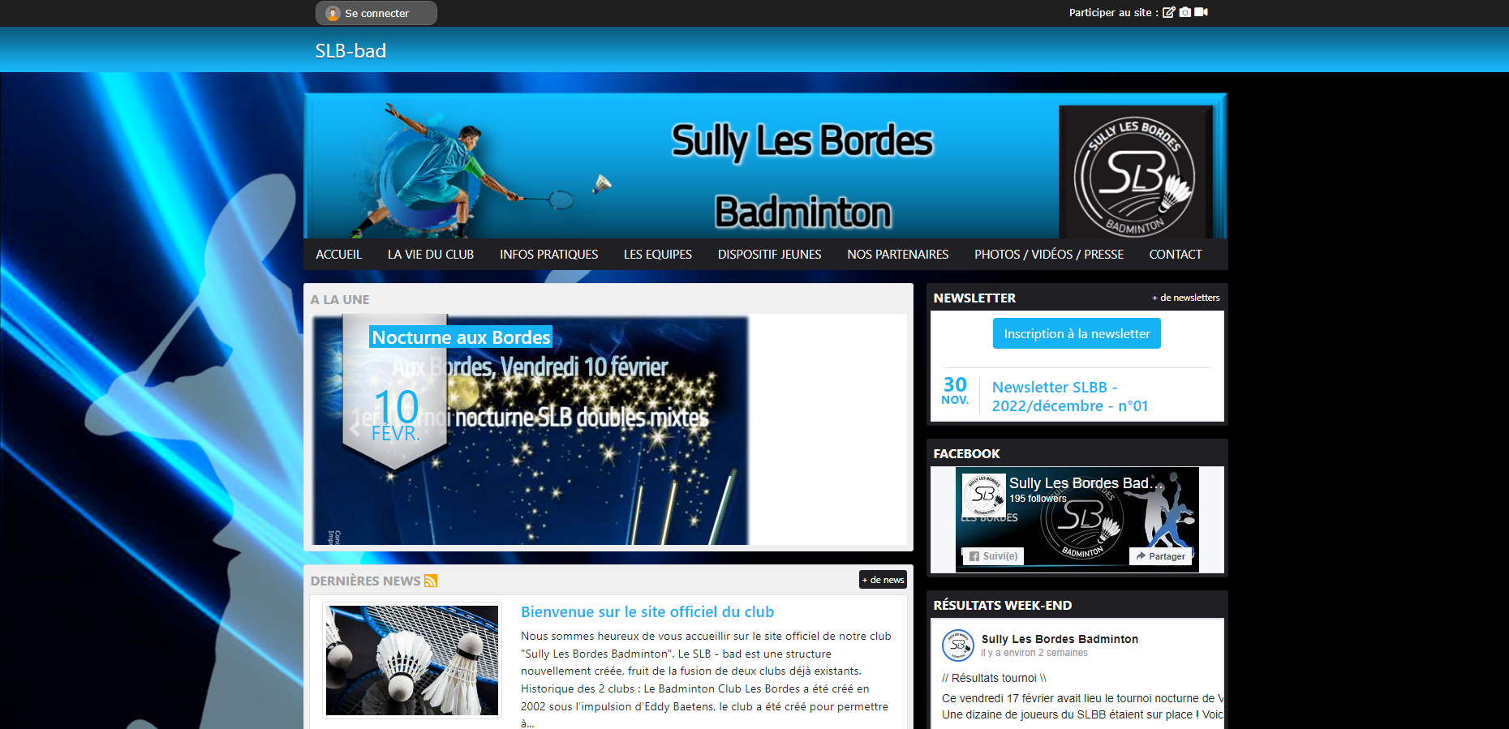
Les statistique de la com
Facebook : En date du 6 juin 2023 sur les 28 derniers jours.
4211 vues
1027 commentaires
25 partages
Instagram :
29 publications
91 followers
52 suivi(e)s
Site internet à la date du 1er September 2022 au 5 mars 2023:
1838 visites
Nombre de pages vues : 5067 pages

Slide 10
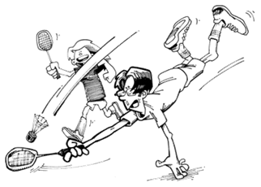
ENTRAÎNEMENTS
Lundi
18h00 - 19h30 Créneau Jeunes SSL
19h30 - 22h30 Créneau Adultes SSL
Mardi
20h00 - 23h00 Créneau Adultes LB
Mercredi
14h00 - 15h30 Créneau Jeunes SSL
17h00 - 18h30 Créneau Jeunes LB
18h30 - 20h00 Créneau Jeunes LB
19h30 - 22h30 Créneau Adultes SSL
Jeudi
17h15 - 18h30 Créneau Jeunes LB
18h30 - 20h00 Créneau Jeunes LB
19h45 - 20h45 Créneau pour tous encadré
20h00 - 23h00 Créneau Adultes LB
Samedi
10h00 - 12h00 Créneau ouvert à tous
(jeunes à partir du collèges et adultes)

